Slide 1
Краткосрочный проект: «Традиции празднования пасхи » вторая младшая группа
Выполнила: Маркина Е. А.

Slide 2
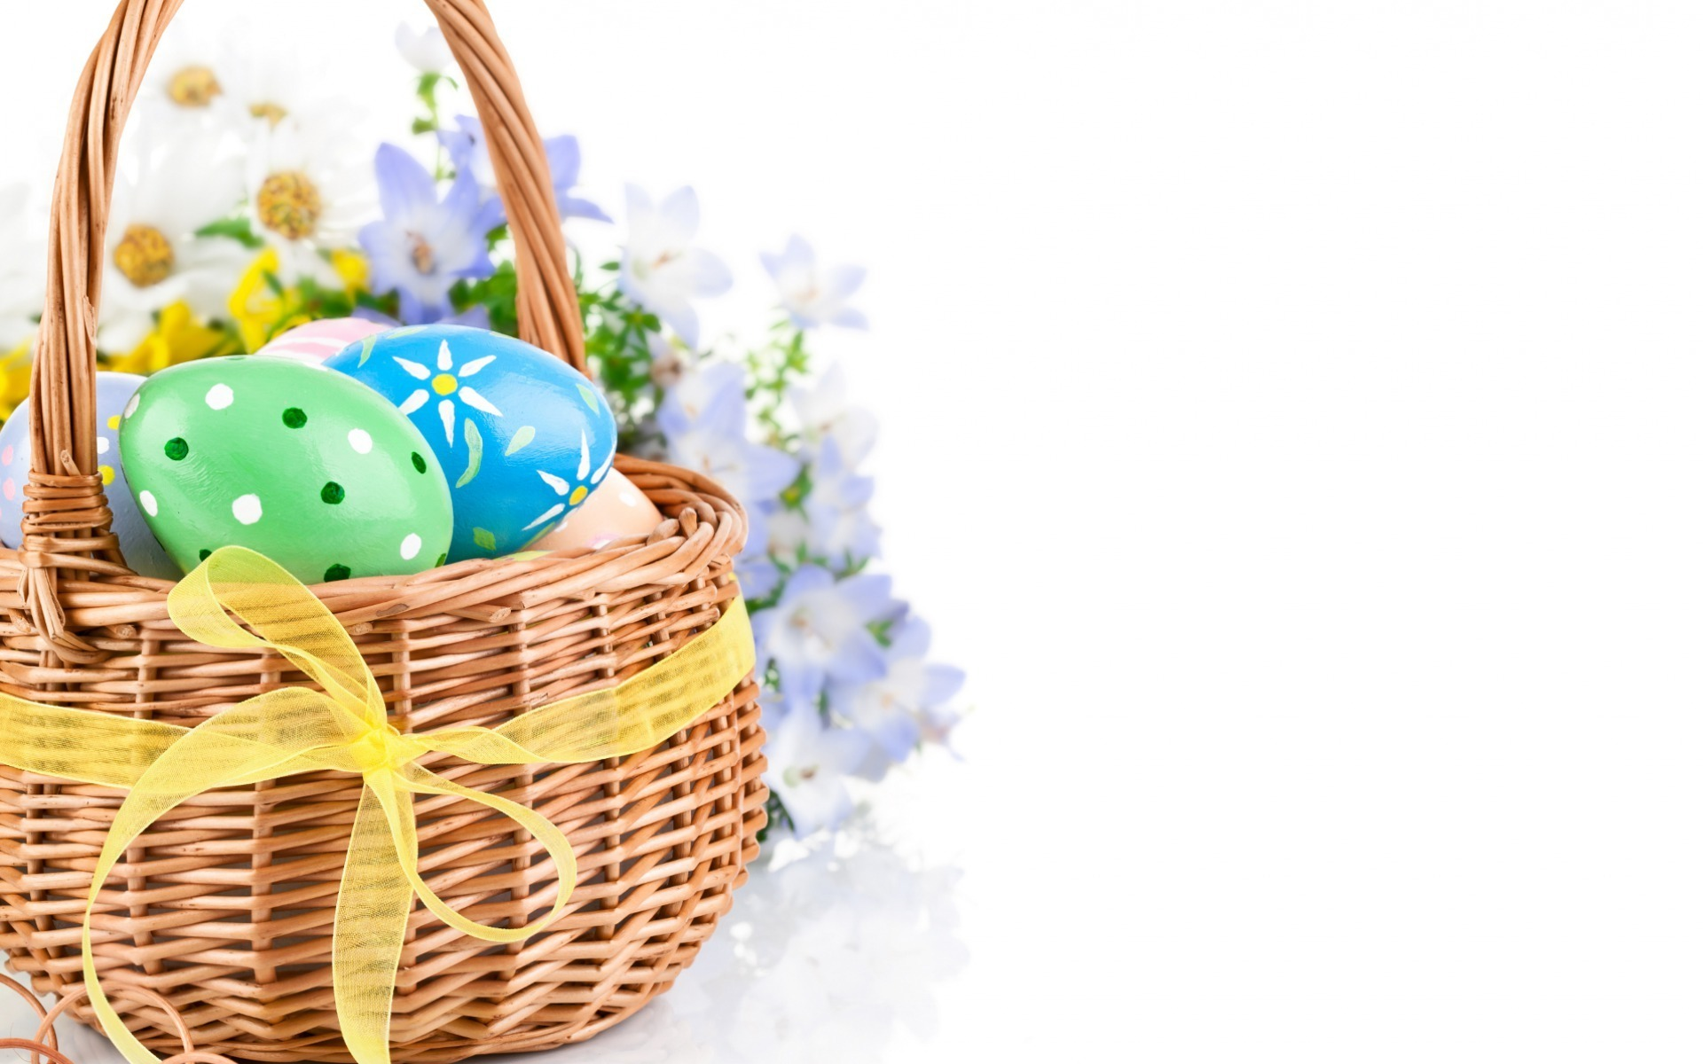
Образовательные области:
Коммуникация
Познание
Художественное творчество

Slide 3
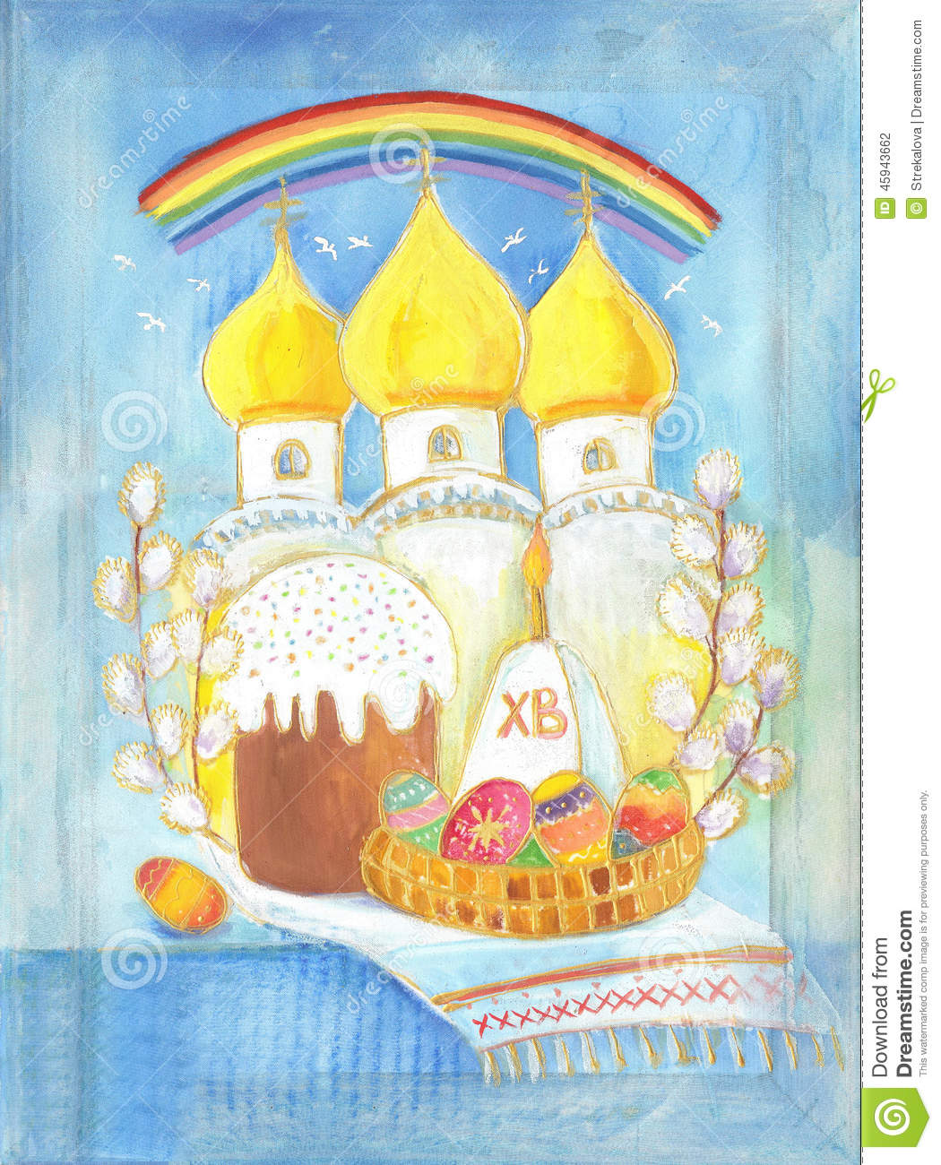
Актуальность: Праздник «Пасха» - это давно сложившаяся традиция среди русского народа. Изучение традиции русского народа в дошкольных учреждениях актуально в наше время. Мы, взрослые, должны познакомить детей с историей нашей Родины. И поэтому возникла идея создания проекта. Объяснить суть праздника, легко, играя с детьми, и рассказать некоторые традиции празднования праздника.

Slide 4
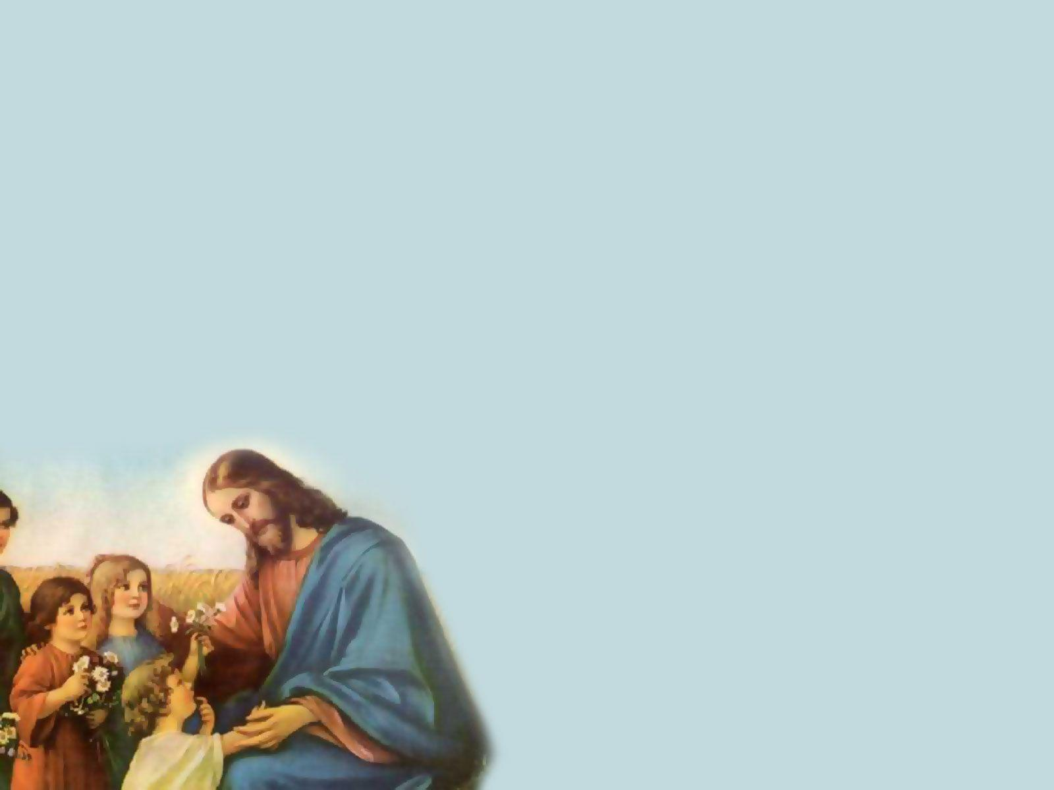
Постановка проблемы:
Узнать о традициях празднования в России
Как родителям совместно с детьми можно приготовить и провести совместно праздник Пасхи.

Slide 5
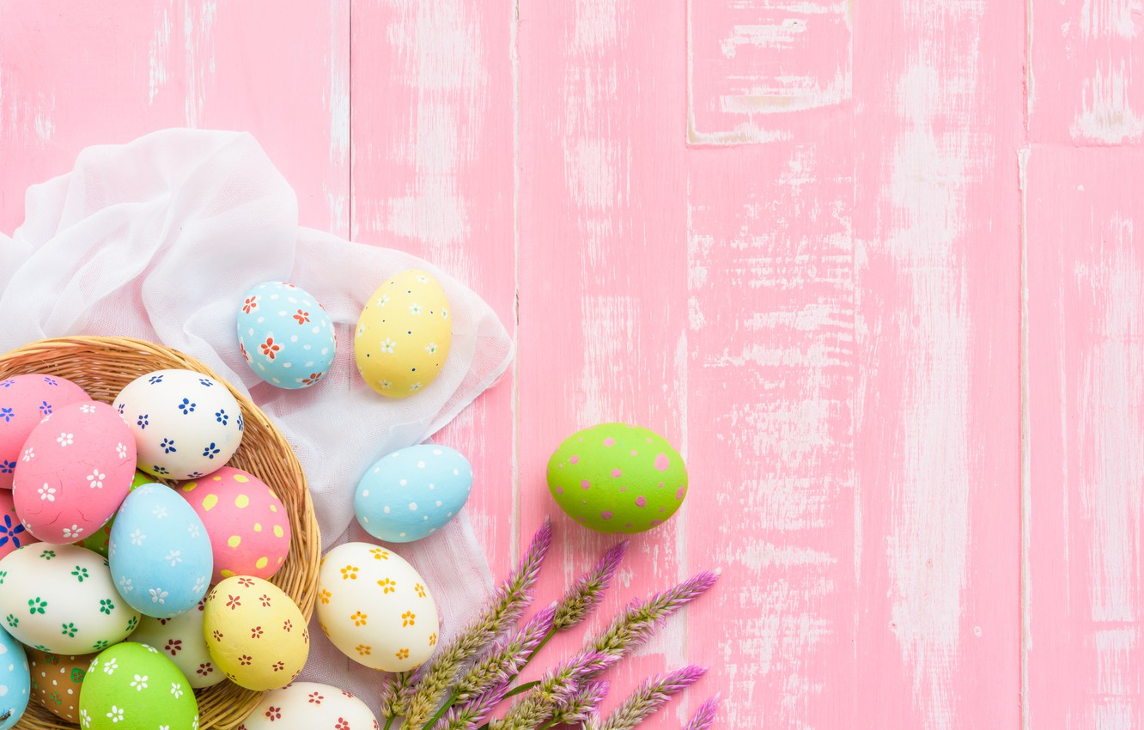
Цель: Знакомство детей с праздником Светлой Пасхи и его обычаями.
Задачи:
1. Вызвать интерес детей к празднику Пасхи.
2. Способствовать к поддержанию традиций по подготовке к празднованию праздника.
3. Учить приветствовать друг друга в пасхальные дни традиционно народным приветствием «Христос Воскрес!» и отвечать «Воистину Воскрес!»
4. Приобщать детей и родителей к участию творческой деятельности, через изготовление пасхальных яиц, из любых материалов в любой технике.
5. Пополнить словарный запас детей словами: Вербное воскресенье, Пасха, пасхальное яйцо, писанка, кулич, крашенка, крапинка.

Slide 6
1 этап – подготовительный:
Подготовка материала для реализации проекта
2 Информирование родителей о предстоящей деятельности.
2 этап – основной:
Познавательно-речевое развитие
Беседа с на тему «Что такое Пасха»
Беседа с детьми на тему «Почему мы красим яйца?»
Изготовление пасхальных сувениров.

Slide 7
Что такое пасха:
Светлое Христово Воскресение — древнейший и самый важный христианский праздник.
Установлен в честь Воскресения Иисуса Христа. В православии статус Пасхи как главного праздника отражают слова «праздников праздник и торжество из торжеств».
Церковное празднование Пасхи продолжается 40 дней в православии и 50 дней в западном христианстве.

Slide 8
Существуют традиции, на кануне этого праздника, в субботу, печь куличи и красить яйца, предпочтительно в красный цвет, который символизируется у нас как цвет крови Христа, пролившего свою кровь и добровольно отдавшего себя на муки, во имя спасения человечества, приняв на себя все его грехи.

Slide 9
Люди давно полюбили этот светлый праздник, в этот день звучат колокола церквей, люди поздравляют друг друга с Воскрешением Христа,

Slide 10
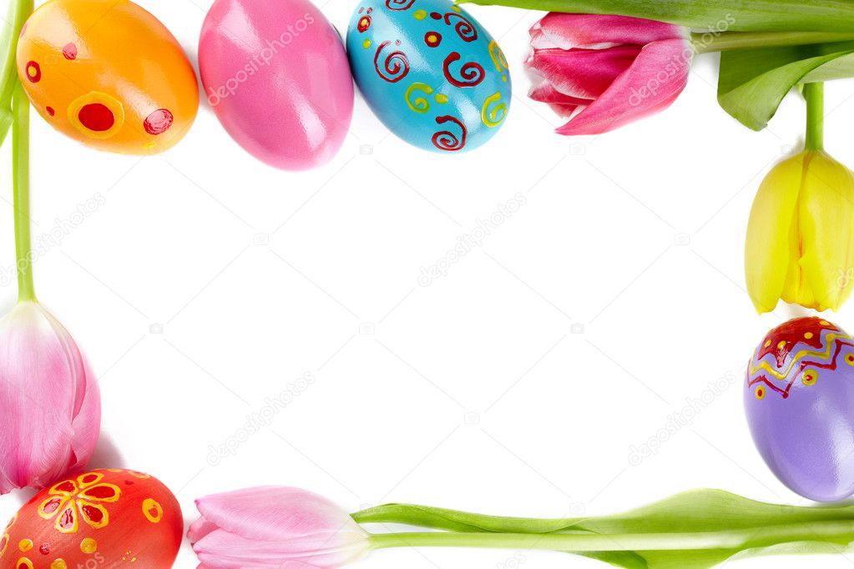
Существует традиция не только красить, но и собирать яйца.

Slide 11
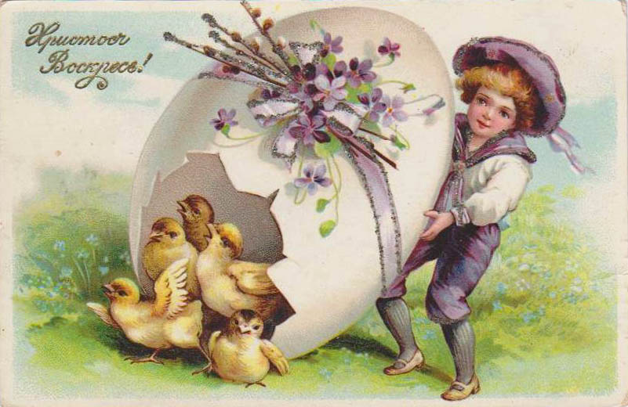
Приветствуя традиционным :"Христос Воскресе", на что отвечающий непременно отвечает: "Во истину Воскресе". При этом необходимо христосоваться, т.е. троекратно целовать друг друга.

Slide 12
Дома вся семья собирается за столом, а обед начинается с освещенных и кращенных пасхальных яиц. Готовятся и куличи и пасха.

Slide 13
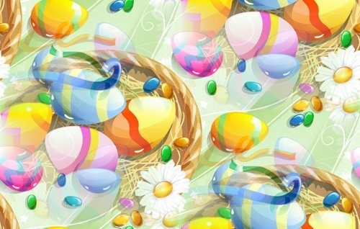
Литература:
Князева О. Л. Маханева М. Д. «Приобщение к истокам русской православной культуры»

